Slide 1
6.3. Oblikovanje teksta na slajdovima
6. Izrada prezentacije

Slide 2
Oblikovanje teksta
Pisanje i uređivanje teksta na slajdu ne razlikuju se puno od pisanja u programu za obradu teksta Word.
Boja teksta mora se dobro isticati na boji pozadine. Ne treba pretjerivati s bojama jer prezentacija nije kolaž.
Alati za oblikovanje teksta su smješteni na kartici Polazno (Home) u grupi Font i Odlomak (Paragraph)

Slide 3
Umetanje tekstnog okvira
Tekst upisujemo na postojeće tekstne okvire koji su postavljeni kod odabira Novi slajd.
Tekstne okvire možemo dodavati preko kartice Umetanje (Insert), grupa alata Tekst (Text) gumb Tekstni okvir (Text Box)

Slide 4
Tekstni okvir možemo dodati i preko kartice Umetanje (Insert), grupa alata Oblici gumb Tekstni okvir (Text Box).
Tekstni okvir možemo postaviti gdje god želimo.
Umetanje ilustracija
Kako bismo stvorili zanimljivu prezentaciju umetat ćemo slike, isječke crteža, snimke zaslona, gotove oblike, SmartArt grafiku i različite grafikone.

Slide 5
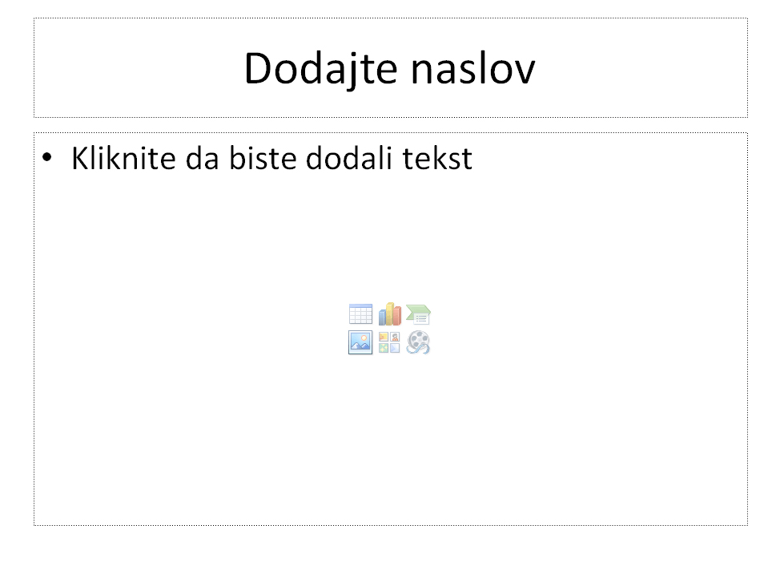
Za slajd u koji želimo umetnuti sliku odabiremo predložak koji omogućava dodavanje ilustracije, Naslov i sadržaj (Title and Content).
U lijevom kutu predloška se nalazi ikona Umetni sliku iz datoteke (Insert Picture from File)
Klikom na ikonu otvara nam se dijaloški okvir Umetni sliku (Insert Picture)
Odaberemo datoteku u kojoj se slika nalazi i biramo sliku

Slide 6
Isto ćemo dobiti ako na kartici Umetanje (Insert), u grupi alata Slike (Picture) kliknemo na gumb Slika (Picture
Kada smo sliku ubacili u slajd slika će biti automatski označena, pojavit će nam se dodatna kartica Alati slike (Picture Tools) – Oblikovanje (Formating).

Slide 7
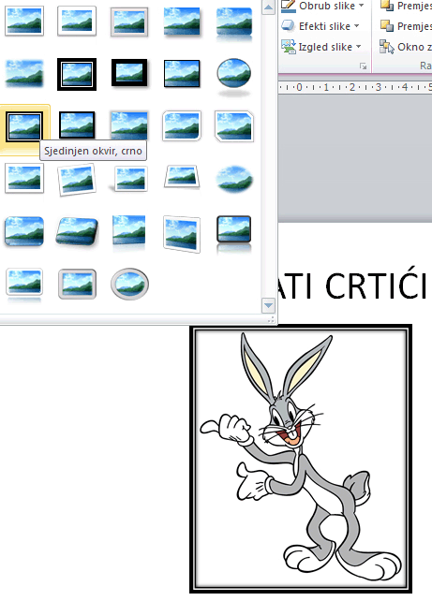
Na kartici Oblikovanje imamo više grupa alata, najveći dio kartice zauzimaju Stilovi slike (Picture Styles).
Odabirom stila slici se dodaje okvir, sjena ili kosina. Dovoljno je pokazivač miša zadržati na određenom stilu kako bismo odmah vidjeli kako će oblikovana slika izgledati.

Slide 8
Osim slika na slajd možemo umetati gotove oblike i isječke crteža. Gumb Isječak crteža (Clip Art) se nalazi na kartici Umetanje, klikom na gumb se otvara okno Isječak crteža s desne strane. Ako znamo ime crteža, upisujemo ga u okvir traži, te kliknemo na gumb Idi.
Da bi se slika umetnula na slajd, potrebno je kliknuti na sliku, ili na strelicu pored minijature pa na naredbu Umetanje

Slide 9
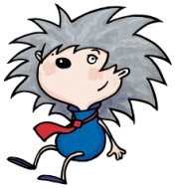
Sažetak
Oblikovanje teksta na slajdovima
Oblikovanje teksta – mijenjamo tekstu font, veličinu, stil, boju
Tekstni okvir – dodajemo preko kartice umetanje
Umetanje ilustracije – kartica Umetanje (Insert), grupa alata Slike (Picture) gumb Slika (Picture)
Stilovi slike – dodatna kartica Oblikovanje, slici se dodaje okvir, sjena ili kosina
Umetanje ilustracije

